Slide 1
Шапка сайта
header
Тело сайта
body
Подвал сайта
footer

Slide 2
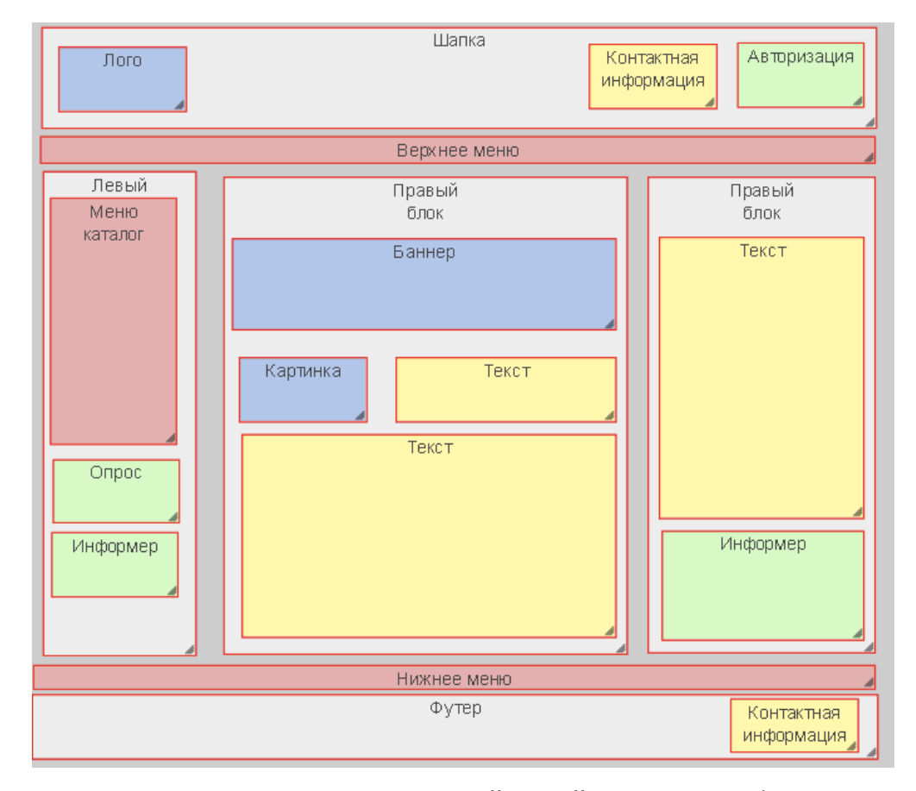
Пример прототипа структуры главной страницы

Slide 3

шапка сайта
контакты
+7 900 222 33 44
ПОИСК……
Сила в синих слонах
МЕНЮ
groups of nav elements
Слайдер
sidebars
Боковое меню
С текущими новостями из мира слонов
Мотивирующий текс к покупке
Рассказывающий о преимуществах товара/услуги предоставляемой к покупке
О НАС
СПОСОБЫ ДОСТАВКИ
КОНТАКТЫ
Карта
СОЦ СЕТИ

Slide 4
МЕНЮ
слоны
корм
синие

Slide 5
ПОДВАЛ
СОЦ СЕТИ

Slide 6
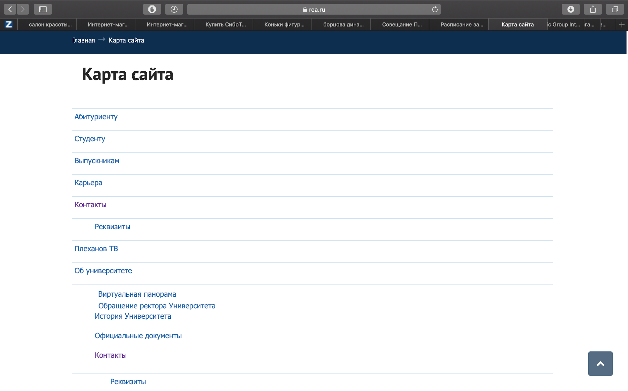
Структура сайта

Slide 7
Карточка слона
Фото слона
Описание слона
Слон нужен каждому
Слон хороший добрый
Вынгосливый и прочие его характеристики
1
2
3
Сопутствующие товары
Поводок
поильник
Слоны помогают по хозяйству
Отлично ладят с другими представителями фауны и вашего места обитания

Slide 9
Структура сайта
главная страница
Товар 1
Каталог (1)
Подкатегоря 1
Товар 2
Блог (2)
Товар 3

Slide 10
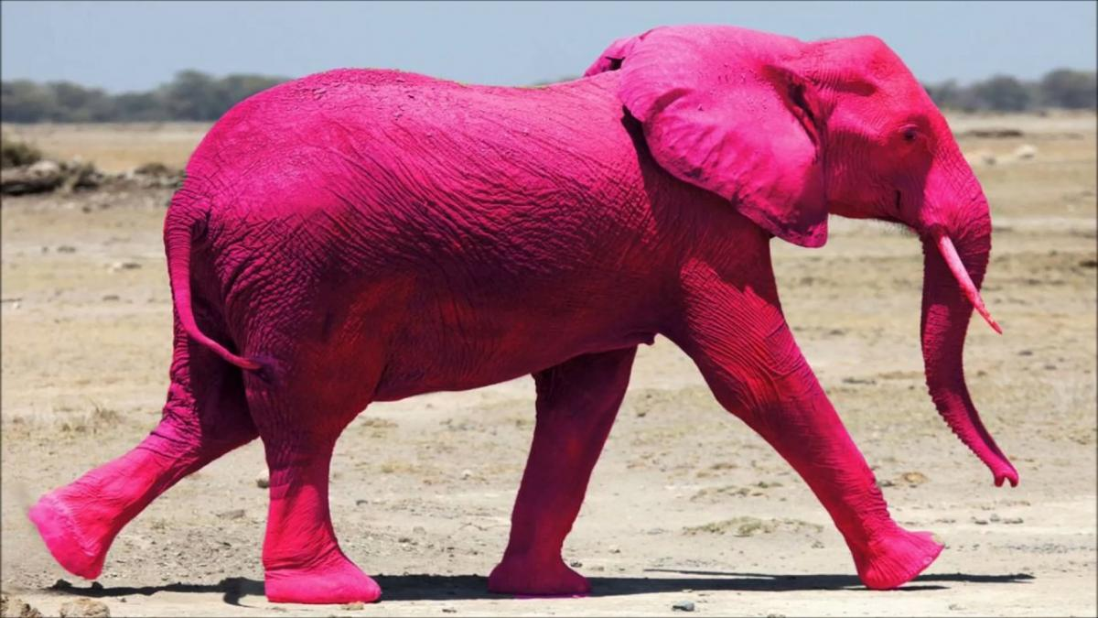
Карточка товара
Этот синий слон привнесет в Вашу жизнь
Новых красок. Его передовой дизайн способен
Удивить даже самого взыскательного
ценителя синих слонов.
Тех хар-ки:
4 ноги, хобот, синий цвет
фото слона в разных ракурсах
1 2 3 4 5

Slide 11
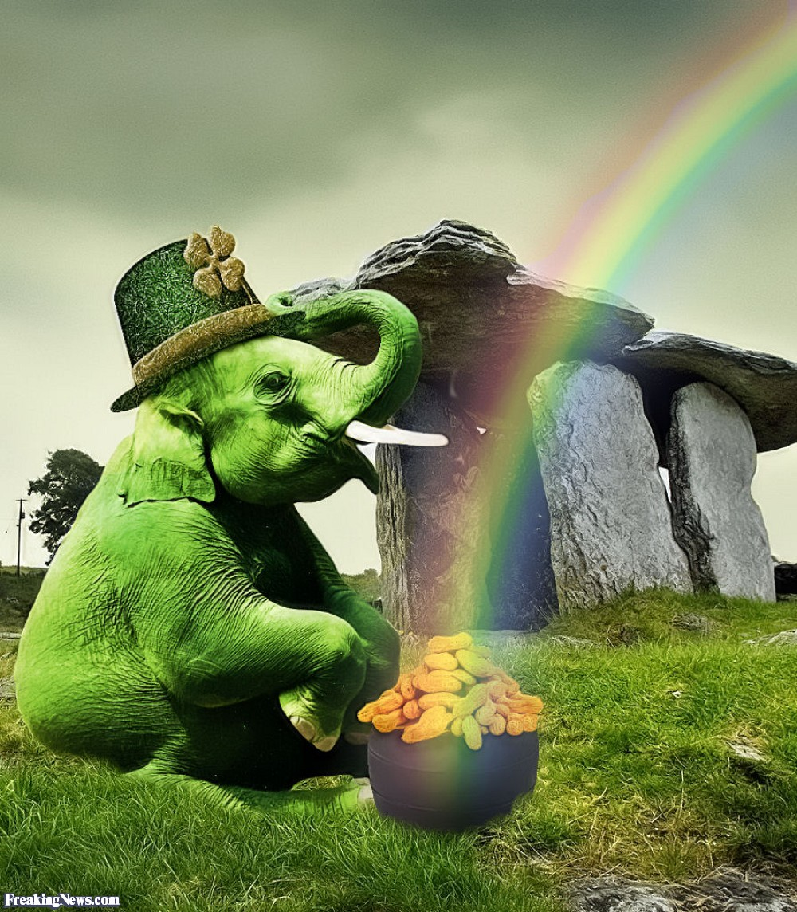
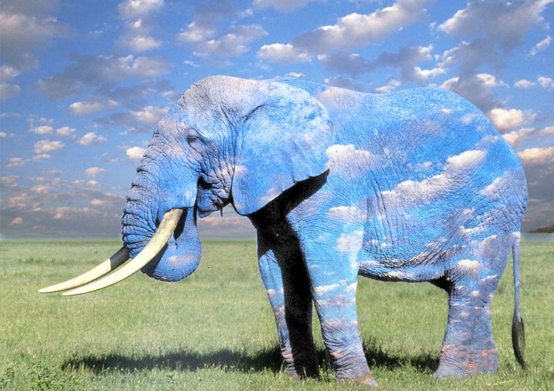
Слайдер

Slide 12


